Slide 1
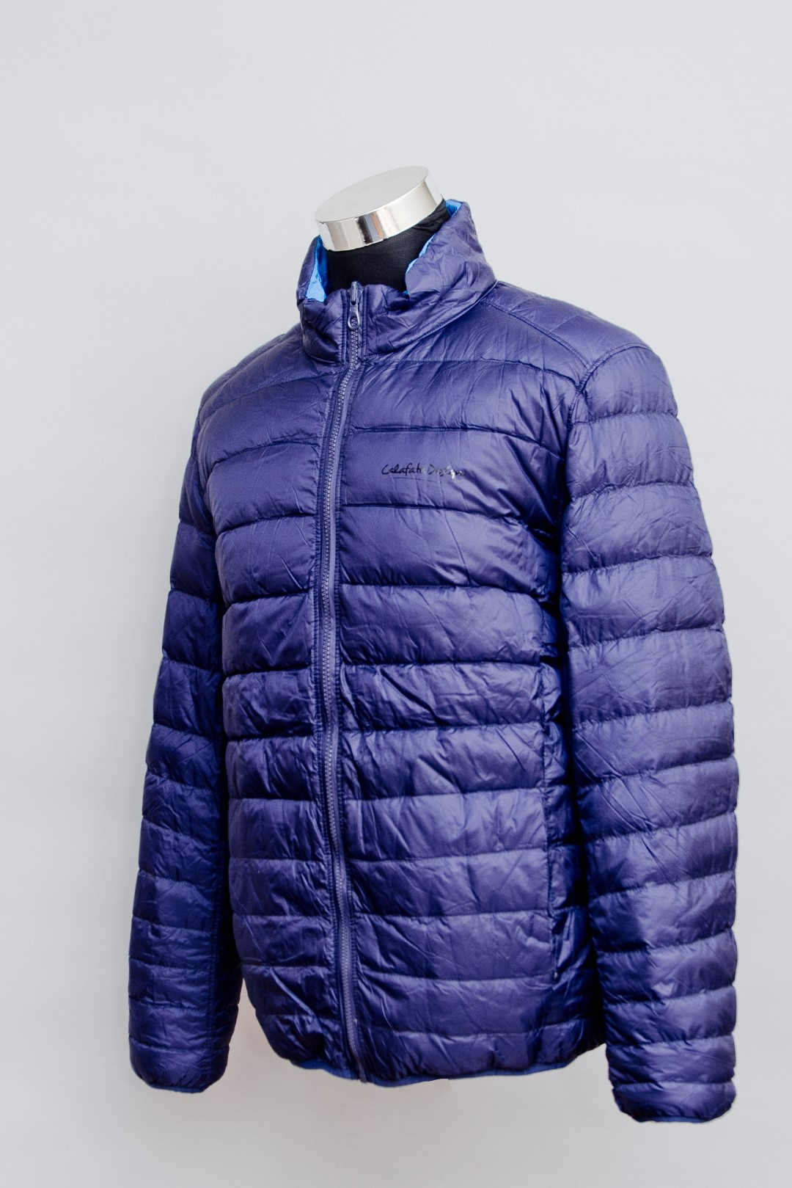
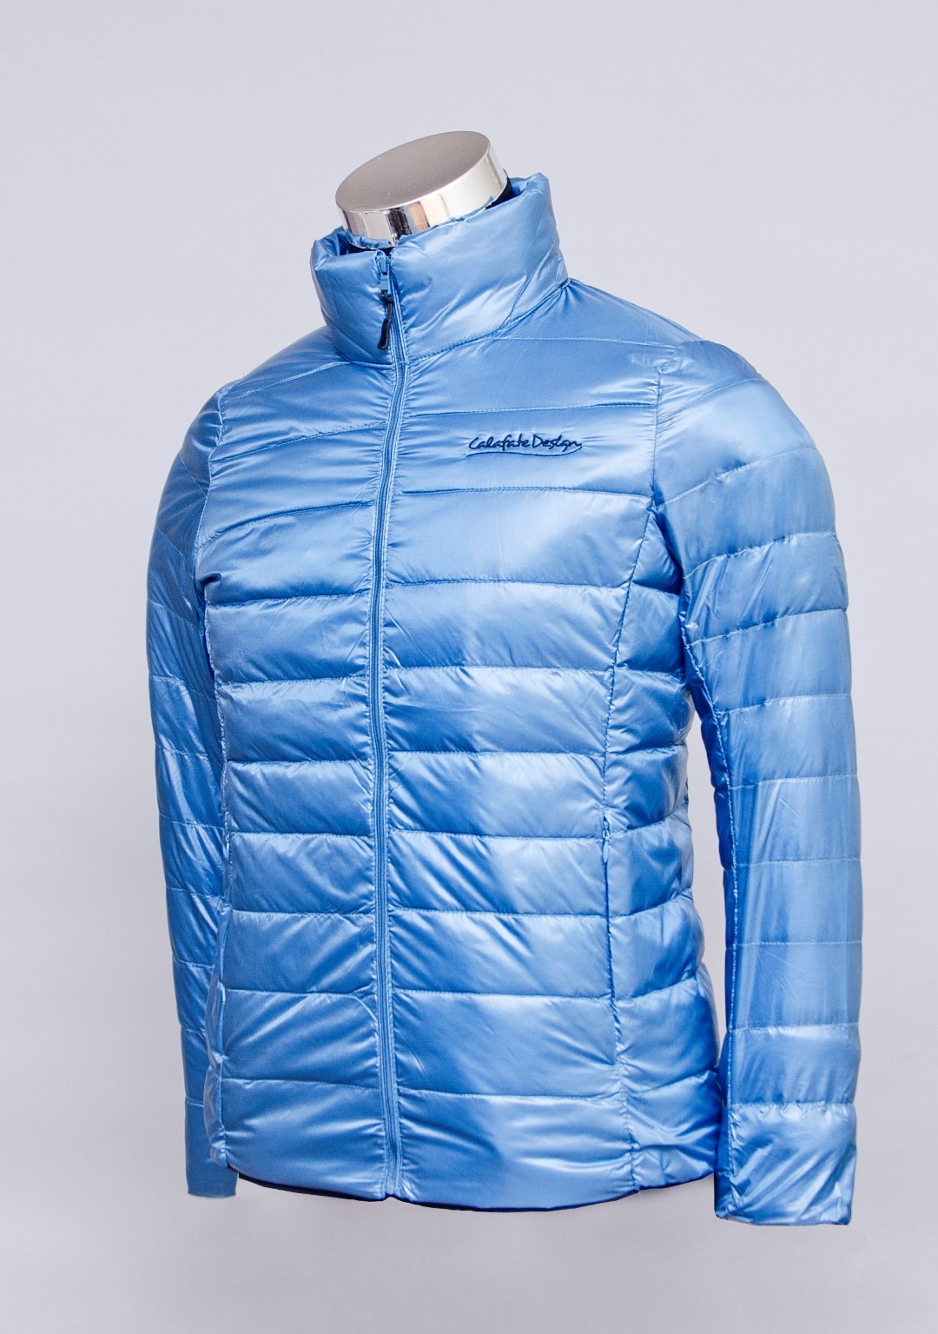
Precio: $60.000.- Parka Pluma Hombre Reversible Colores: Azul Calipso / Negro Beige Tallas: M-L-XL
Precio: $40.000.-
Parka Pluma Ultra Liviana Mujer
Colores: Celeste, Morado, Fuccia, Petróleo, Azul
Tallas: S-M-L-XL

Slide 2
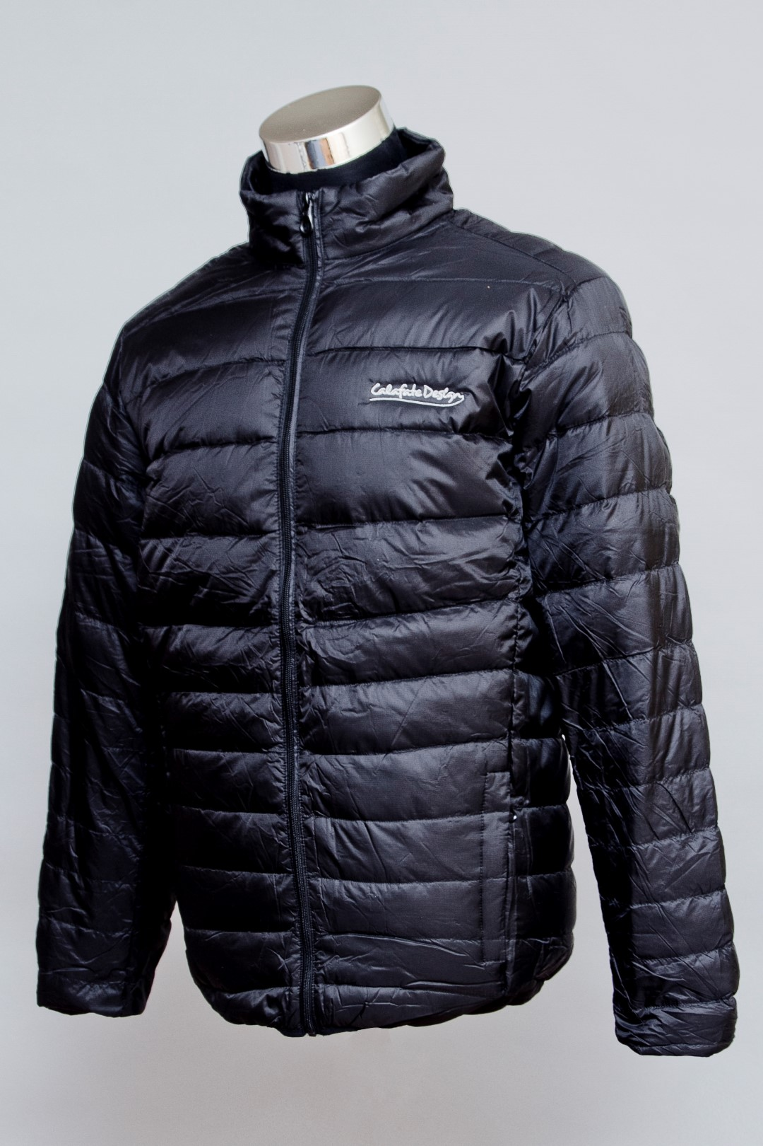
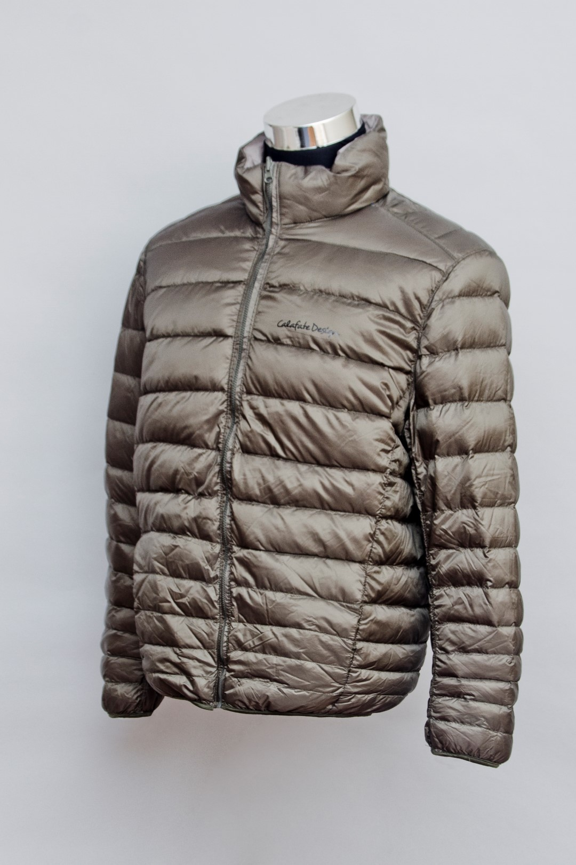
Precio: $55.000.- Parka Pluma Hombre Sin Gorro Colores: Negro Tallas: M-L-XL
Precio: $38.000.- Parka Pluma Hombre Reversible Colores: Verde con Beige Tallas: M-L-XL

Slide 3
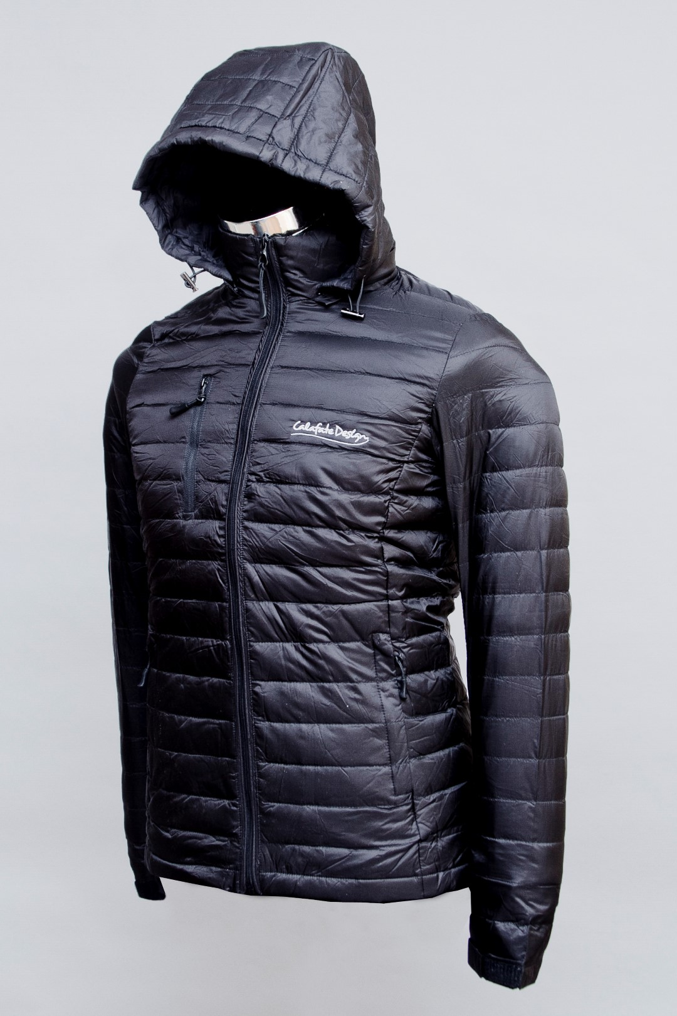
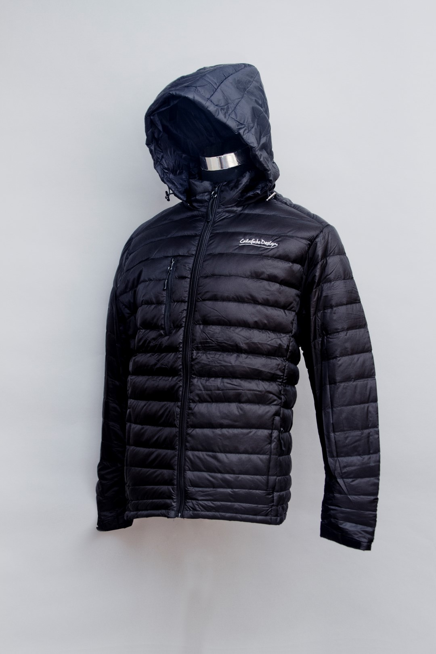
Precio: $60.000.- Parka Pluma Hombre Gorro Desmontable Colores: Negro Tallas: M-L-XL_XXL
Precio: $60.000.- Parka Pluma Mujer con Gorro Desmontable Colores: Negro Tallas: S-M-L-XL

Slide 4
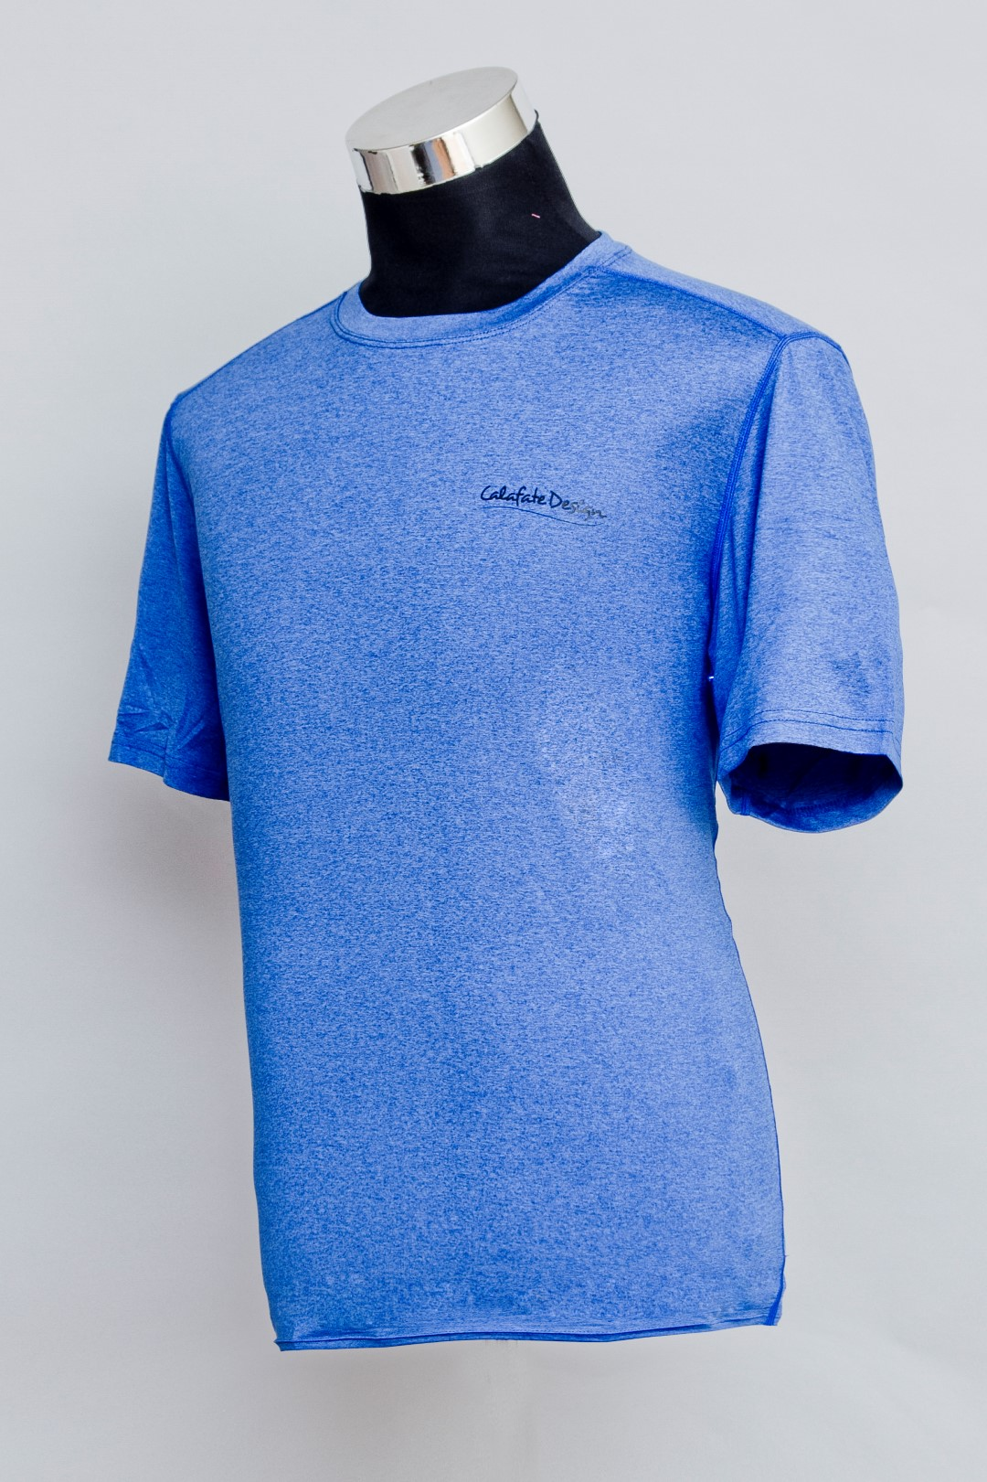
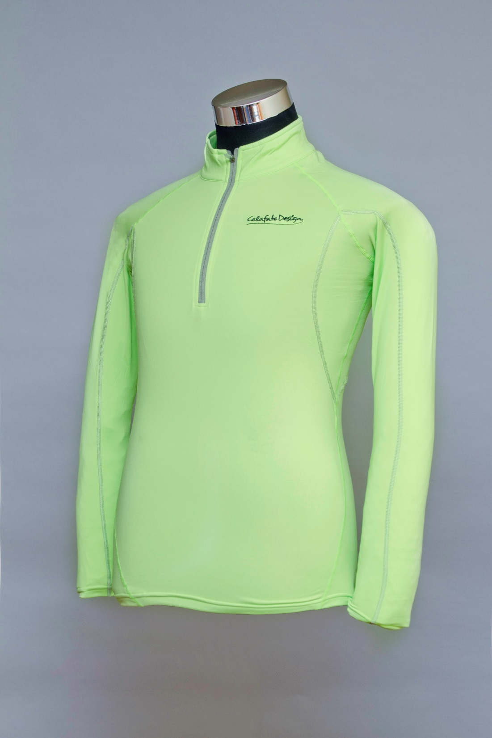
Precio: $18.000.- Polera Hombre Dry Fit Colores: Azul / Gris Tallas: S-M-L-XL
Precio: $20.000.- Polera Mujer Microfibra Colores: Verde Agua / Fuccia / Celeste Tallas: S-M-L-XL

Slide 5
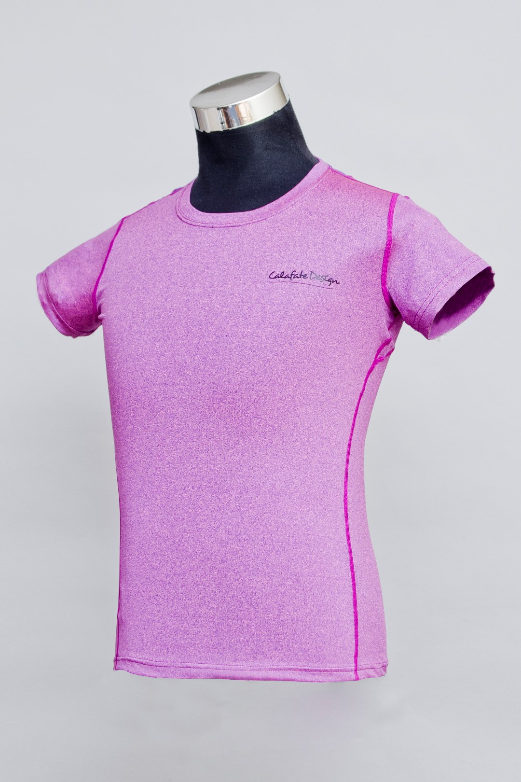
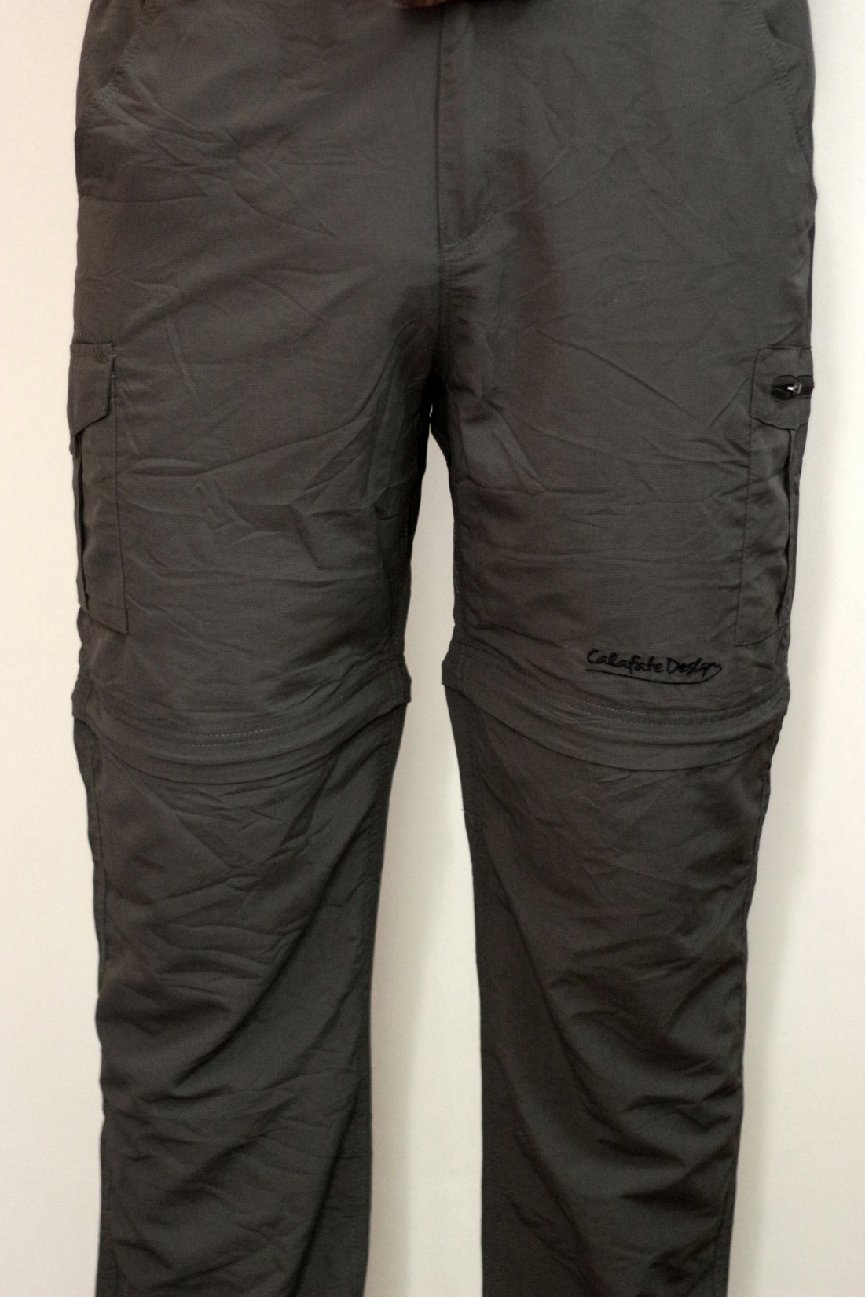
Precio: $18.000.- Polera Dry Fit Mujer Colores:Gris / Morado / Celeste / Fuccia Tallas: XS-S-M-L-XL
Precio: $35.000
Pantalón Trekking, Desmontable Hombre
Colores: Negro / Gris oscuro / Verde
Tallas: S-M-L-XL

